Slide 1


TNXH 2
Ấn để đến trang sách
Chủ đề 6: Trái đất và bầu trời
Bài 19: Các mùa của năm
( Tiết 1)

Slide 2


Slide 3

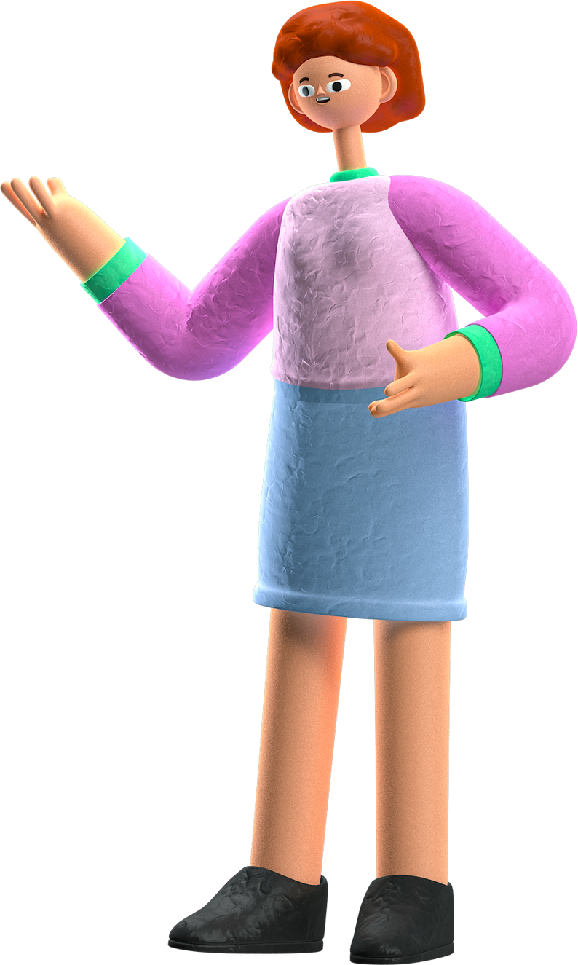



Cùng nhau hát bài “khúc ca bốn mùa”

Slide 4


Slide 5

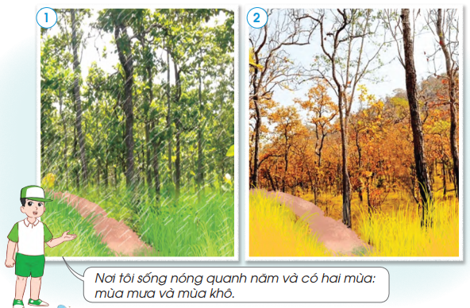
I. Các mùa trong năm
1. Tìm hiểu về các mùa nơi bạn An sống
Quan sát hình 1 và hình 2 nhận xét sự khác nhau về cảnh vật và thời tiết?
H1. Có mưa, cây cối xanh tốt => mưa nhiều
H2. Trời nắng, cây cối cằn khô => nắng nóng, mưa ít hoặc không có mưa trong nhiều ngày.

Slide 6

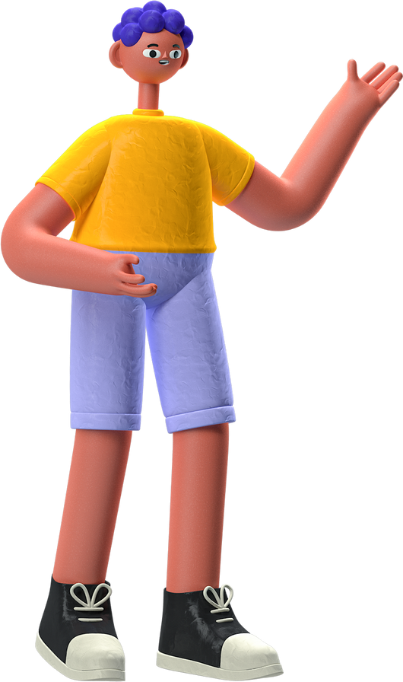

I. Các mùa trong năm
1. Tìm hiểu về các mùa nơi bạn An sống
Mùa mưa thường có nhiều ngày mưa kéo dài.
Mùa khô hầu như không có mưa, ngày nắng chói chang, đêm dịu mát hơn

Slide 7


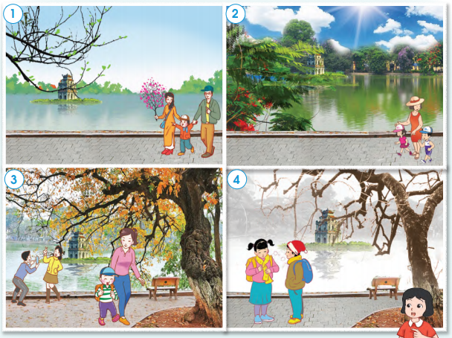
I. Các mùa trong năm
2. Các mùa nơi bạn Hà sống
Quan sát các hình để nhận xét sự khác nhau về cảnh vật và thời tiết?
Sự khác nhau vê cây cối
Hình 1: Trên cây có các búp lá mới mọc cô gái cầm cành hoa đào.
Hình 2: Cây cối xanh tốt, có hoa phượng.
Hình 3: Lá cây vàng, rụng trên đường.
Hình 4: Cây trụi lá.
Sự khác nhau về thời tiết
Hình 1: Trời không có nắng, trời hơi lạnh
Hình 2: Trời nắng, nóng
Hình 3: Thời tiết hơi lạnh
Hình 4: Trời rét

Slide 8





TRÒ CHƠI HỘP QUÀ BÍ MẬT
Notes:
GV click vào hộp quà để bắt đầu

Slide 9








Notes:
GV click vào hộp quà để mở câu hỏi
GV click vào dấu x để chuyển sang nội dung tiêp theo

Slide 10
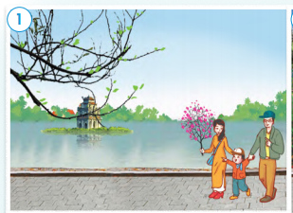








Quan sát hình và đưa ra các nhận xét về thời tiết trong các bức hình
Trời không nắng, thời tiết hơi lạnh
Bạn nhận được 3 kẹo
GO HOME
Notes:
GV click vào khoảng trống để mở đáp án
GV click hộp quà để mở điểm và click Go home để trở về màn chính

Slide 11
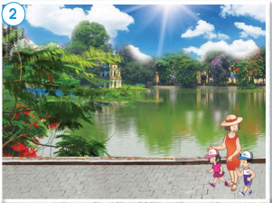
Quan sát hình và đưa ra nhận xét về thời tiết trong các bức hình sau:
Trời nắng, thời tiết nóng
Bạn nhận được 5 kẹo
GO HOME
Notes:
GV click vào khoảng trống để mở đáp án
GV click hộp quà để mở điểm và click Go home để trở về màn chính

Slide 12
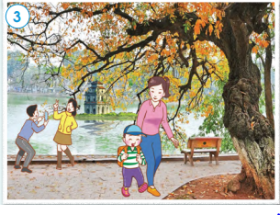
Quan sát hình và đưa ra nhận xét về các bức hình sau:
Thời tiết hơi lạnh
Bạn nhận được 5 điểm
GO HOME
Notes:
GV click vào khoảng trống để mở đáp án
GV click hộp quà để mở điểm và click Go home để trở về màn chính

Slide 13
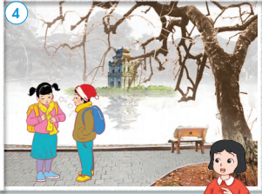
Quan sát hình và đưa ra nhận xét về các bức hình sau:
Thời tiết rét
Bạn nhận được 10 điểm
GO HOME
Notes:
GV click vào khoảng trống để mở đáp án
GV click hộp quà để mở điểm và click Go home để trở về màn chính

Slide 14
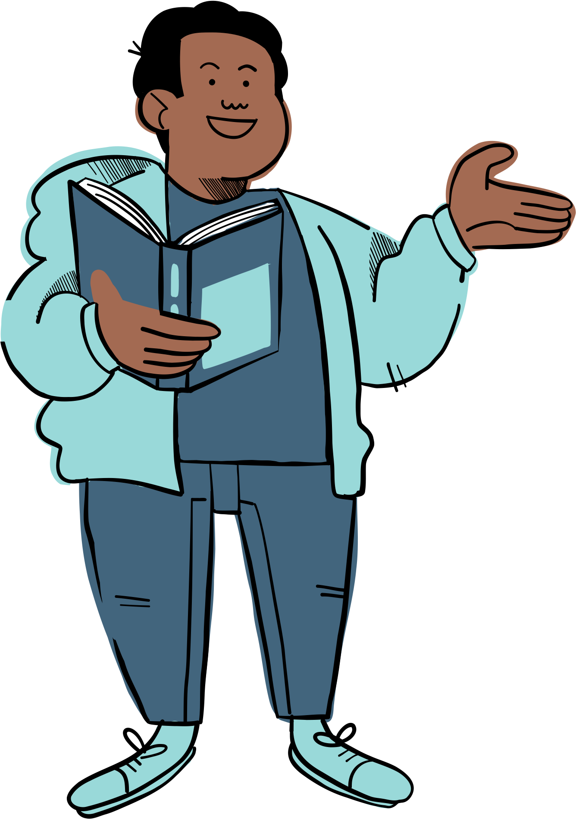
I. Các mùa trong năm
2. Các mùa nơi bạn Hà sống
Nơi bạn Hà sống có mấy mùa, là những mùa nào?
Nơi bạn Hà sống 4 mùa:
Mùa xuân (hình 1),
Mùa hè (hình 2),
Mùa thu (hình 3),
Mùa đông (hình 4).

Slide 15



I. Các mùa trong năm
2. Các mùa nơi bạn Hà sống
Các em có biết tết Nguyên đán vào mùa nào không?
Tết Nguyên đán vào mùa xuân

Slide 16


I. Các mùa trong năm
2. Các mùa nơi bạn Hà sống
Đi chơi Tết với gia đình, em thuờng thấy thời tiết thường như thế nào? Mưa xuân thường mưa to hay mưa nhỏ và có tên gọi là gì?
Đi chơi Tết với gia đình, em thuờng thấy thời tiết thường se se lạnh, có mưa phùn.

Slide 17


Slide 18



Cùng giúp ông chuẩn bị bữa tối nhé ^^

Slide 19

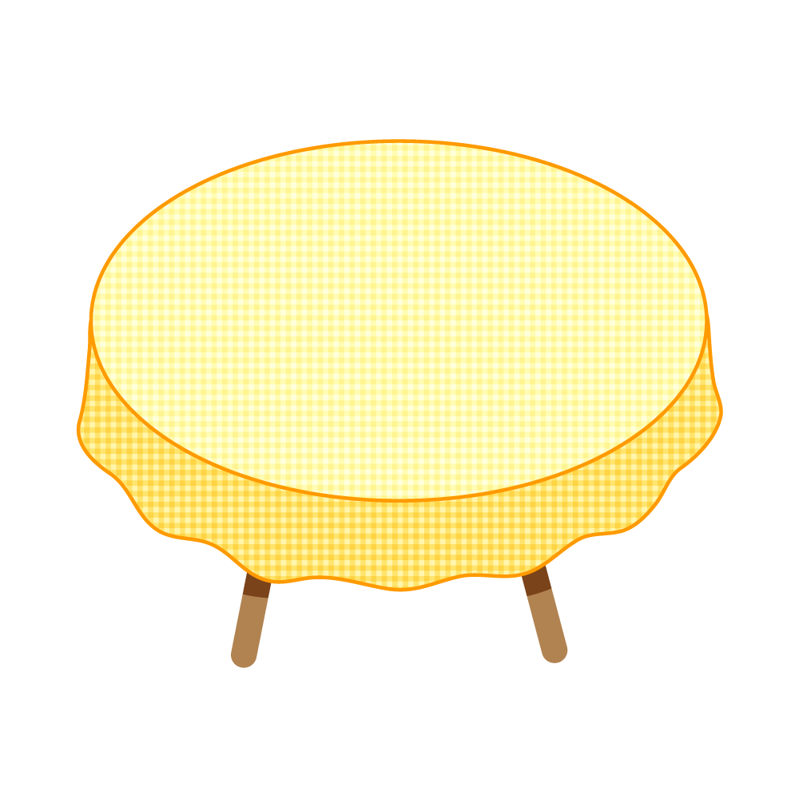



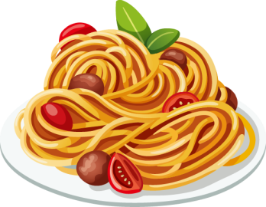
Hoàn thành
Notes:
Hướng dẫn: GV click vào hình đầu bếp để mở câu hỏi >> Sau khi HS đã trả lời đúng, GV click vào bàn ăn để hiện món ăn.

Slide 20







Miền Bắc bao gồm những mùa nào trong năm?
HẾT GIỜ
A
Mùa mưa, mùa xuân, mùa hạ, mùa thu.
B
Mùa mưa, mùa xuân, mùa hạ, mùa đông.
C
Mùa khô, mùa xuân, mùa hạ, mùa thu.
D
Mùa xuân, mùa hạ, mùa thu, mùa đông
Notes:
Hướng dẫn: GV click vào đồng hồ để bấm giờ >> Click vào chữ cái A, B, C, D để chọn đáp án đúng >> Click vào ngôi sao để trở về bàn ăn.

Slide 21
Miền Nam bao gồm những mùa nào trong năm?
HẾT GIỜ
A
Mùa mưa, mùa xuân.
B
Mùa hạ, mùa mưa
C
Muà khô, mùa mưa
D
Mùa đông mùa mưa
Notes:
Hướng dẫn: GV click vào đồng hồ để bấm giờ >> Click vào chữ cái A, B, C, D để chọn đáp án đúng >> Click vào ngôi sao để trở về bàn ăn.

Slide 22


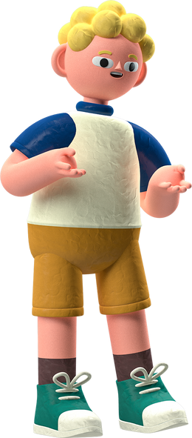


HƯỚNG DẪN VỀ NHÀ
Hoàn thành vở bài tập
Chuẩn bị bài tiếp theo

Slide 23


Slide 24



Để kết nối cộng đồng giáo viên và nhận thêm nhiều tài liệu giảng dạy,
mời quý thầy cô tham gia Group Facebook
theo đường link:
Hoc10 – Đồng hành cùng giáo viên tiểu học
Hoặc truy cập qua QR code

